Slide 1
CSH4313 Kecerdasan Kolektif (Swarm Intelligence) Bat Algorithm (BA)
Semester Ganjil 2017/2018
Dr. Suyanto, S.T., M.Sc.
Web: http://suyanto.staff.telkomuniversity.ac.id
Email: suyanto@telkomuniversity.ac.id
HP/WA: +62 812 84512345

Slide 2
Microbat (Yang et al., 2013)
Microbats, kelelawar-kelelawar sangat kecil dengan berat hanya 1,5 sampai 2 gram, umumnya menggunakan sejenis sensor suara yang disebut echolocation untuk mendeteksi mangsa, menghindari halangan, dan menentukan lokasi celah-celah tempat bertengger mereka di gegelapan.
Microbats dapat memancarkan gelombang suara sangat keras dan mendengarkan gema (echo) yang memantul kembali dari objek-objek di sekitarnya (Richardson, 2008).

Slide 3
Tiga aturan BA (Yang et al., 2013)
Semua kelelawar menggunakan echolocation untuk menentukan jarak. Mereka juga ‘mengetahui’ perbedaan antara makanan dan batasan-batasan latar belakang dengan sejumlah cara layaknya sulap;
Kelelawar-kelelawar terbang secara acak dengan kecepatan v_{i} pada posisi x_{i} dengan frekuensi f_{min}, panjang gelombang bervariasi λ dan tingkat kenyaringan A₀ untuk mencari mangsa. Mereka dapat secara otomatis mengatur panjang gelombang (atau frekuensi) suara yang mereka pancarkan dan mengatur tingkat pancaran suara, bergantung pada kedekatan target mereka; dan
Walaupun tingkat kenyaringan sangat bervariasi, Xin-She Yang mengasumsikan bahwa tingkat kenyaringan bervariasi mulai dari sebuah bilangan positif besar A₀ hingga sebuah nilai konstan minimum A_{min}.

Slide 4
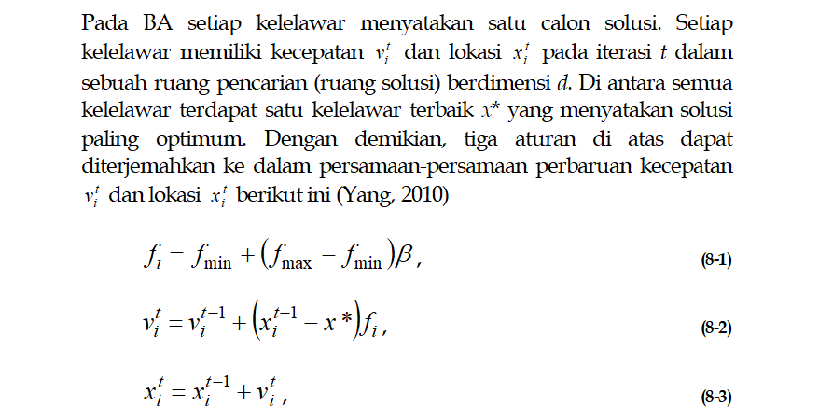

Slide 6
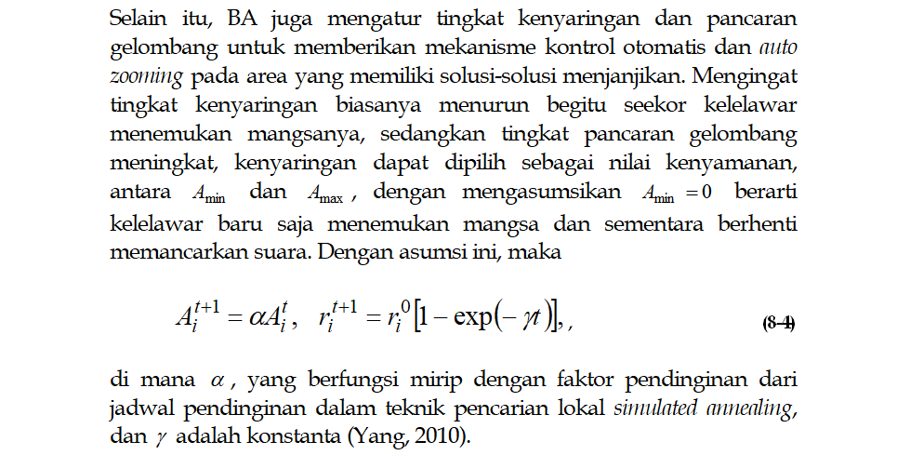

Slide 8
Local Search → Random Walk
(Rata-rata tingkat kenyaringan semua kelelawar pada iterasi t)

Slide 9
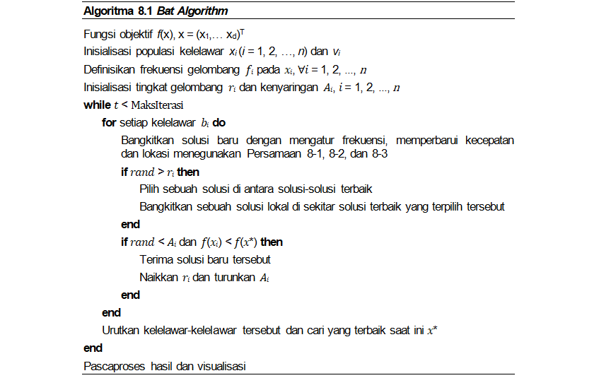

Slide 10
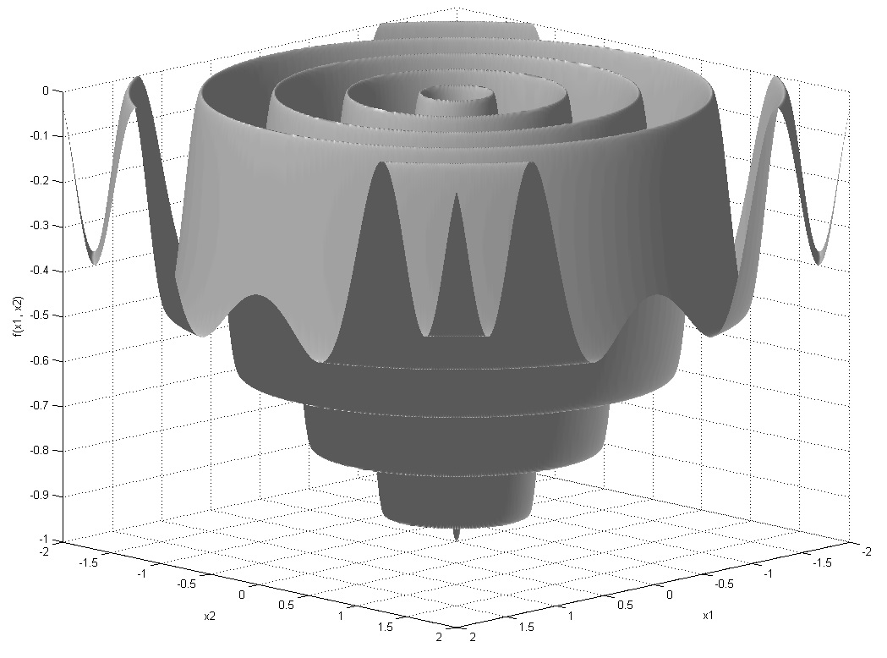

Slide 11
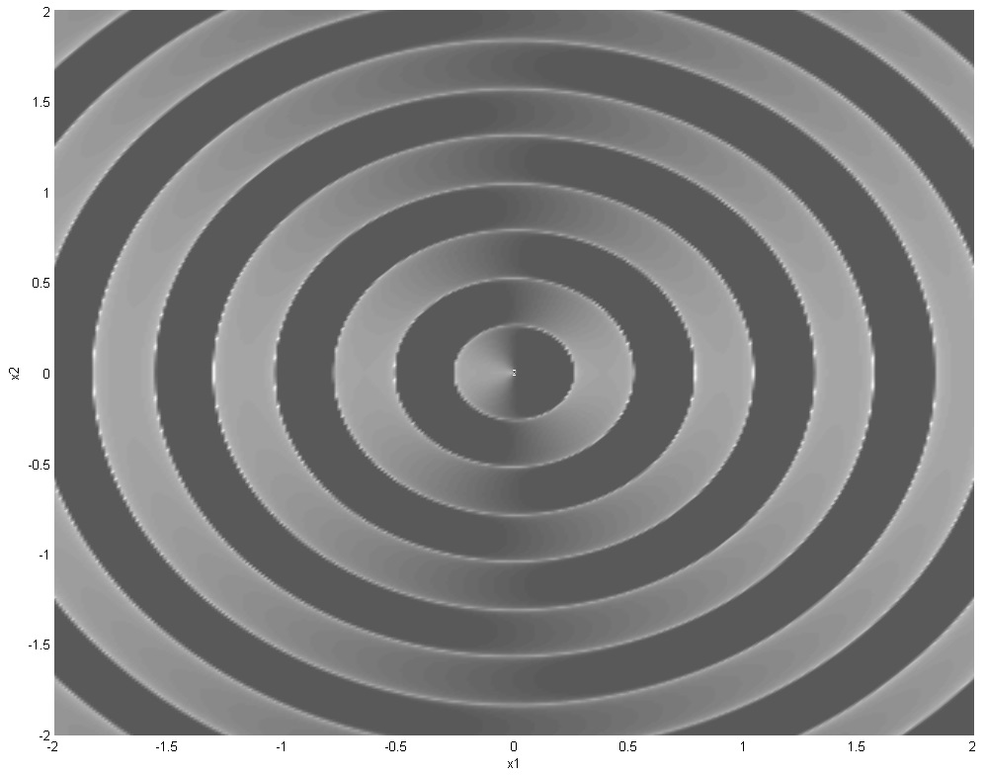

Slide 14
